Slide 1
마이크로프로세서 응용프로젝트 팀 과제
4조
201715060 허정진
201815047 김동길

Slide 2
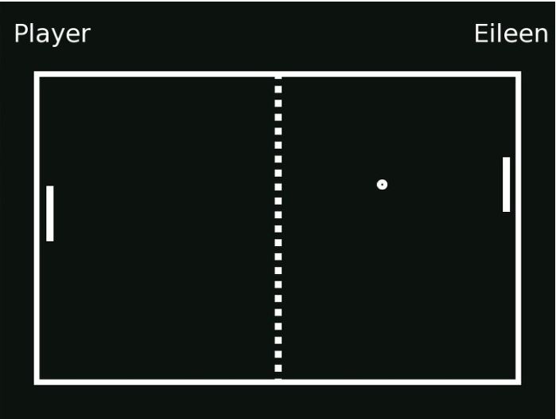
LCD 디스플레이를 이용한 퐁 게임

Slide 3
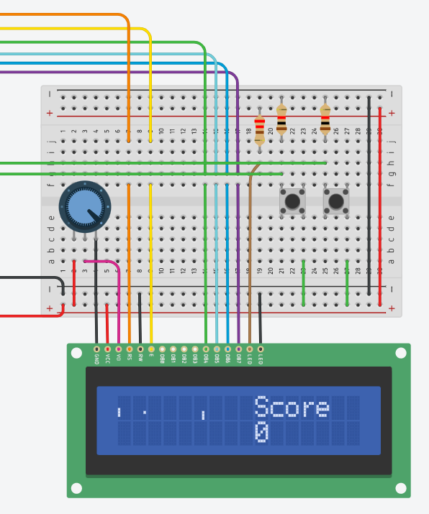
Lcd 디스플레이를 이용한 퐁 게임

Slide 4
프로젝트 영상
유튜브 : (제목 :인덕대학교 메카트로닉스과, 지도교수: 김종부, 발명자:허정진, 김동길
https://youtu.be/USbhqIdJDEY
Notes:
스위치 두개를 각각 1player 2player로 정해놓고 클릭을 할수록 바가 움직여서 공을 튀기게끔 프로그램을 짰습니다 <- 이런식으로 설명

Slide 5
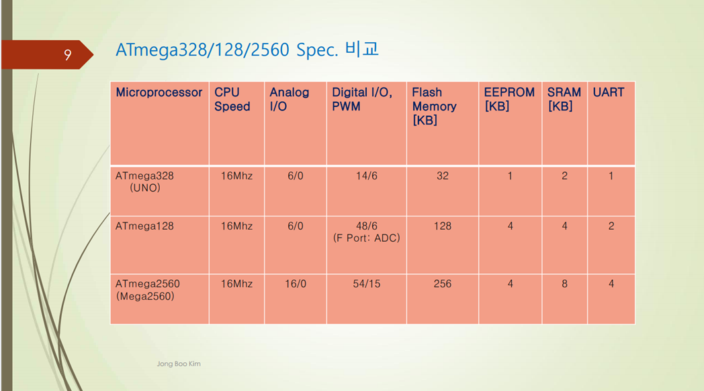
기록 저장을 위한 eeprom 사용
Notes:
아케이드 게임기에는 최고 기록을 세우면 그 기록을 저장해주는 시스템이 존재합니다
저희는 그 시스템을 이번 퐁 게임에 적용시키기 위하여
eeprom을 사용했습니다
Eeprom은 전기적인 기능을 이용하여 저장된 데이터를 지울수 있는 메모리입니다
1비트씩 메모리를 지우기 때문에 속도가 느린편이며
그렇기에 실시간으로 사용되는 메모리보단 중요한 데이터를 백업해두는 식으로 사용하기 적절합니다
이러한 eeprom의 특성때문에 최고기록을 갱신하는 용도로 사용해줬습니다

Slide 6

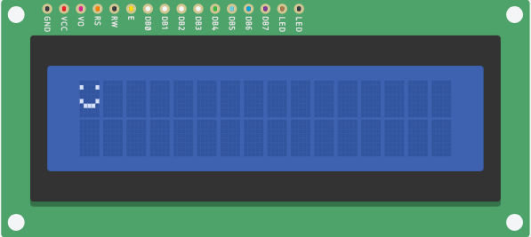
LCD 데이터 시트에 없는 문자 사용
1셀당 5 X 8 의 작은 셀들이 존재
0 0 0 0 0,
1 0 0 0 1,
0 0 0 0 0,
0 0 0 0 0,
1 0 0 0 1,
0 1 1 1 0,
0 0 0 0 0,
0 0 0 0 0,
byte smiley[8] ={
B 00000,
B 10001,
B 00000,
B 00000,
B 10001,
B 01110,
B 00000,
B 00000,
};

Slide 7
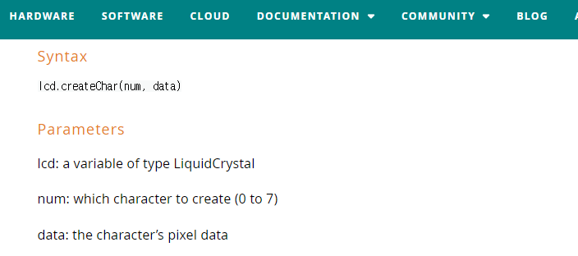
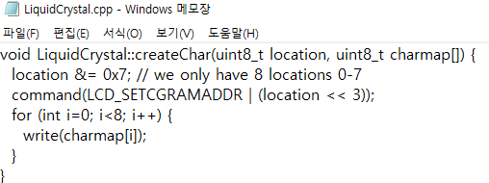
LCD 데이터 시트에 없는 문자 사용
CreateChar
8가지만
출력 가능
출처 : 아두이노 공식 홈페이지
출처 : LCD라이브러리 .cpp 파일
Notes:
출처 : LCD라이브러리 .cpp 파일

Slide 8
LCD 데이터 시트에 없는 문자 사용
1. 문자 재정의
lcd.createChar(1,Bar_1p_Top);
lcd.createChar(2,Bar_1p_Bottom);
lcd.createChar(3,Bar_2p_Top);
lcd.createChar(4,Bar_2p_Bottom);
2. begin() *begin을 하지 않을 시 기존 데이터 출력
lcd.begin(16,2);

Slide 9
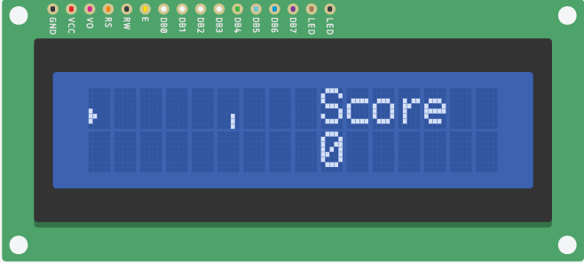
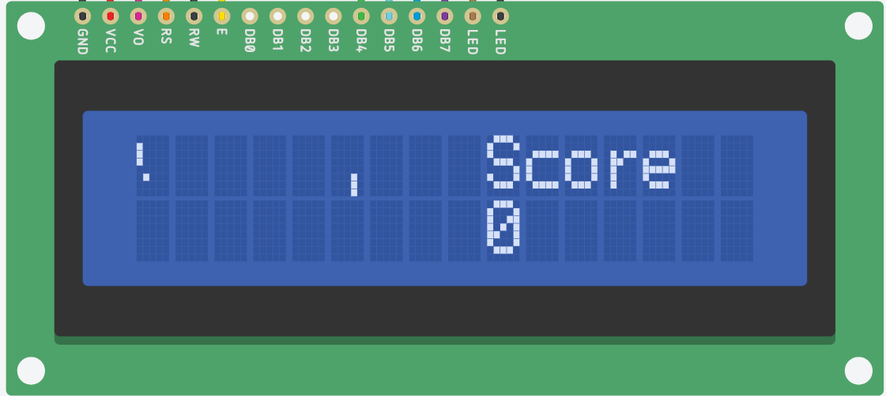


게임 실패 알고리즘
성공
실패
6행의 값은 B11000(0x18)
6행의 값은 B01000(0x18)

Slide 10
게임 실패 알고리즘
1. 바와 공의 위치가 있는 배열을 OR 연산
2. 바와 공이 같은 열에 없으면 실패(return 1;)

Slide 11
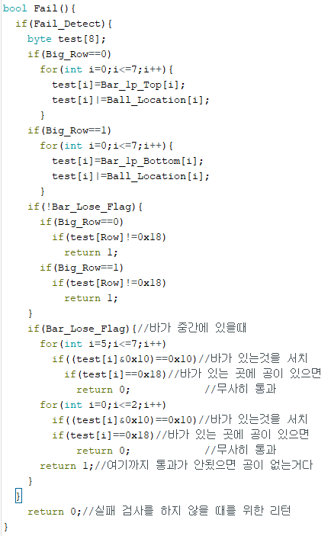
게임 실패 알고리즘
바가 가운데 있는 것은 특별한 연산이라 별도로 제작

Slide 12
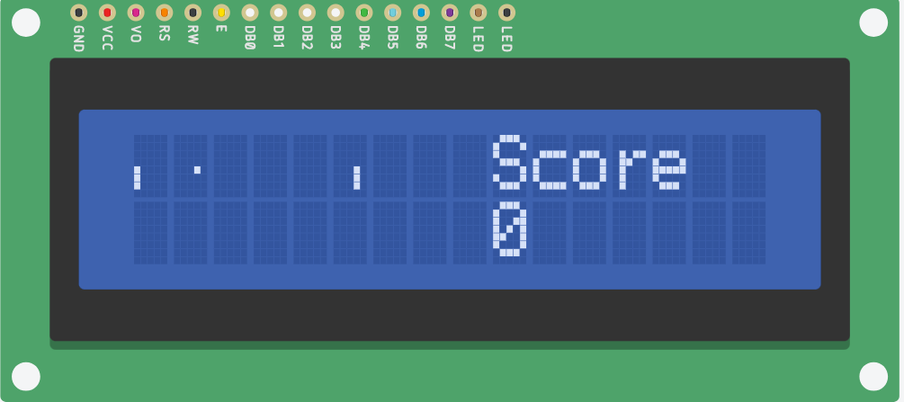
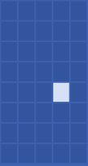
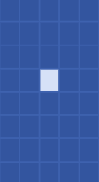
공의 위치 알고리즘
초기(5행)
5행을 <<1
4행 = 5행
5행 = 0x00

Slide 13
공의 위치(행) 알고리즘
1. 공이 맨 위에 있을 때 방향 전환
2. 방향에 따라 Row의 이전값을 현대값에 대입
3. Row의 이전값은 초기화 후 Row위치 갱신

Slide 14
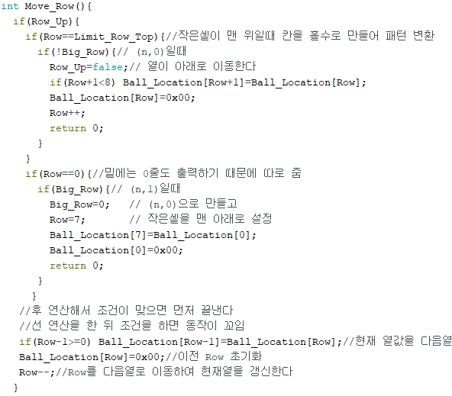
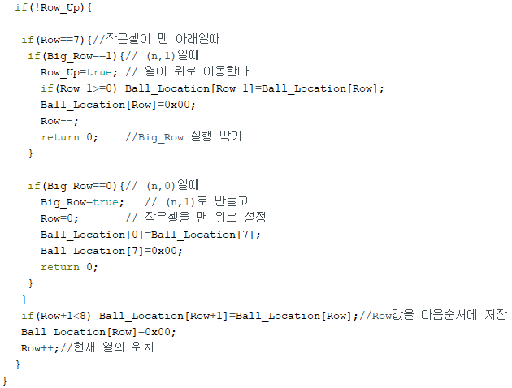
공의 위치(행) 알고리즘

Slide 15
공의 위치(열) 알고리즘
1. 공을 시프트 연산자를 이용해 이동
2. 공이 셀의 왼쪽으로 갈 시 0x01로 초기화
3. 공이 LCD의 가장 왼쪽으로 갈 시 방향 반전

Slide 16
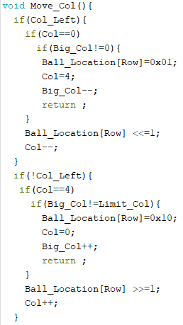
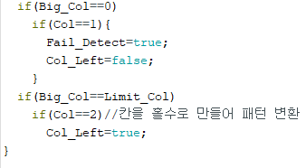
공의 위치(열) 알고리즘
공의 이동
공이 게임판에 가장 끝에 위치시 방향 반전

Slide 17
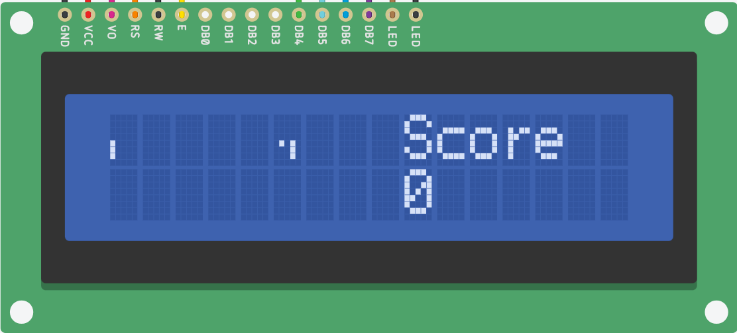

인공지능 바 알고리즘
공의 행 =
인공지능 바의 행
인공지능 바 배열
+1, +2 = B00010

Slide 18


인공지능 바 알고리즘
기존 인공지능 바 행
B00000(0x00)
공 이동

Slide 19

인공지능 바 알고리즘
1. 공의 열(Row)를 이용하여 인공지능의 배열의 값을 0x02
2. 3칸짜리 바를 만들기 위해 Row의 +1,+2 칸 0x02
3. 기존의 칸은 지운다 Row의 -1칸 0x00

Slide 20
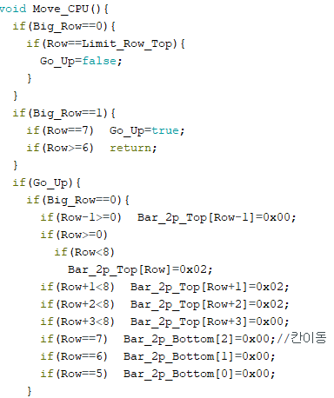
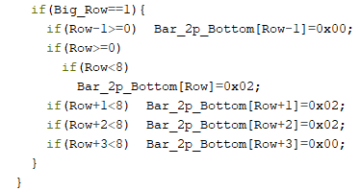
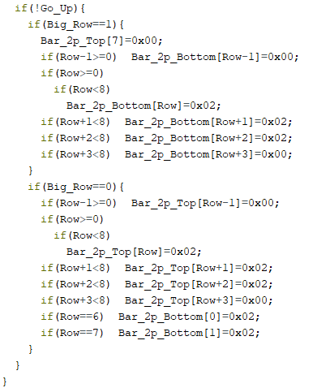
인공지능 바 알고리즘

Slide 21
플레이어 바 알고리즘
1. 스위치에 따라 바의 Row 가감(위, 아래로 움직임)
2. 3칸짜리 바를 만들기 위해 Row의 +0,+1,+2 칸 0x02
3. 기존의 칸은 지운다 Row의 -1칸 0x00

Slide 22
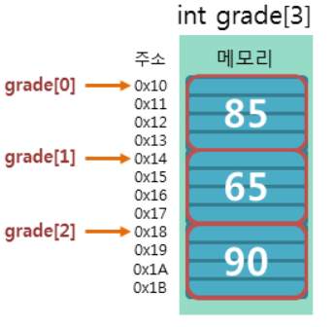
배열 사용시 주의점
[2]
그림 출처 : http://www.tcpschool.com/c/c_array_oneDimensional

Slide 23
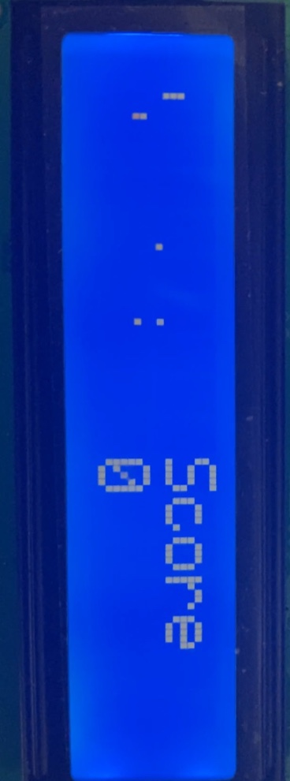
배열 사용시 주의점
[2]
원인

Slide 24
배열 사용시 주의점
Bar_1p_Top[8] 선언
Bar_1p_Top[Bar_Center_1p+2]=0x10;
만약 Bar_Center_1p = 7 일 때
Bar_1p_Top[9]=0x10 (선언되지 않는 배열)

Slide 25
배열 사용시 주의점
if(Bar_Center_1p+2<8)
if(Bar_Center_1p+2>=0)
Bar_1p_Top[Bar_Center_1p+2]=0x10
배열의 범위를 제한하여 이상 현상(bug) 감소

Slide 26
전체 코드
코드 : (깃허브에 skyandI 검색 후 Atmega2560 에 Project_Pong)
https://github.com/skyandI/Atmega2560/blob
/master/Project_Pong/Project_Pong.ino
유튜브 : (제목 :인덕대학교 메카트로닉스과, 지도교수: 김종부, 발명자:허정진, 김동길
https://youtu.be/USbhqIdJDEY

